Slide 1
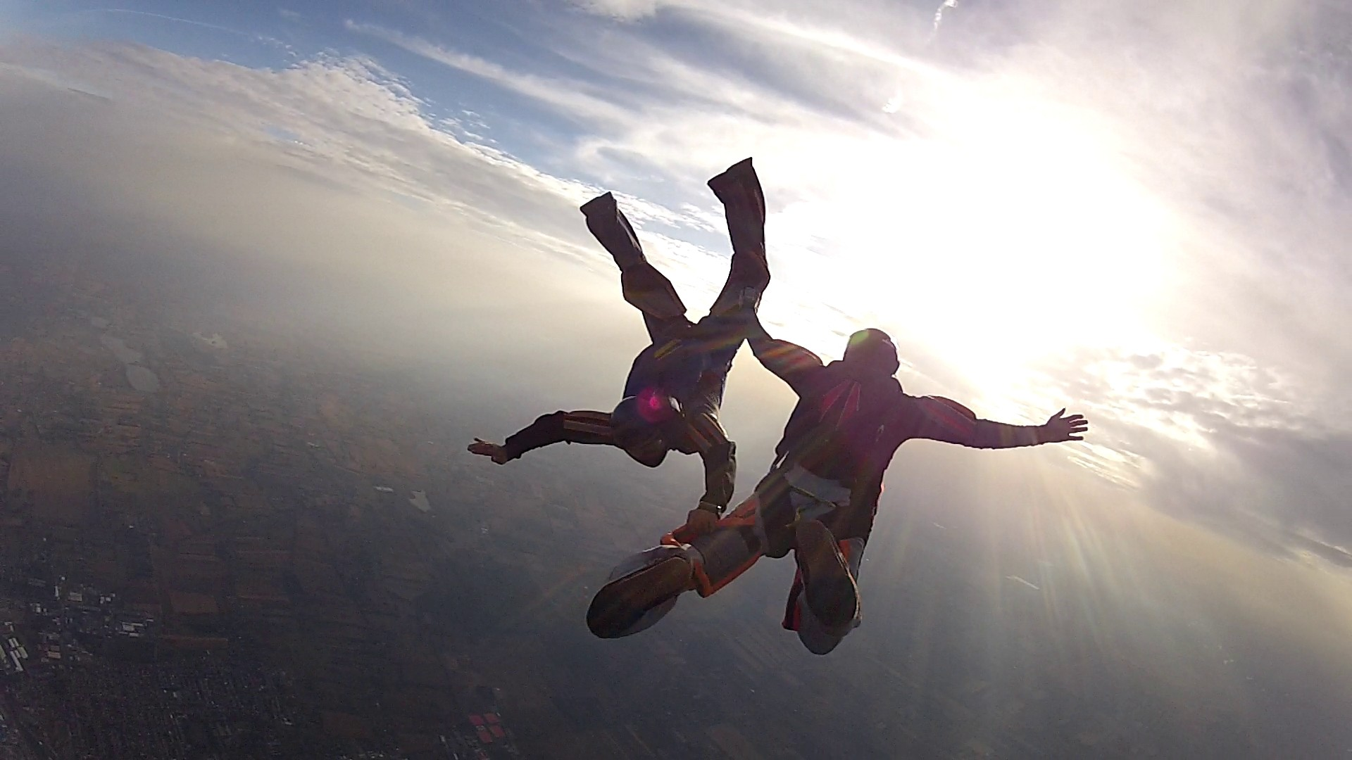
ГТО
ВЧЕРА,СЕГОДНЯ, ЗАВТРА!!!

Slide 2
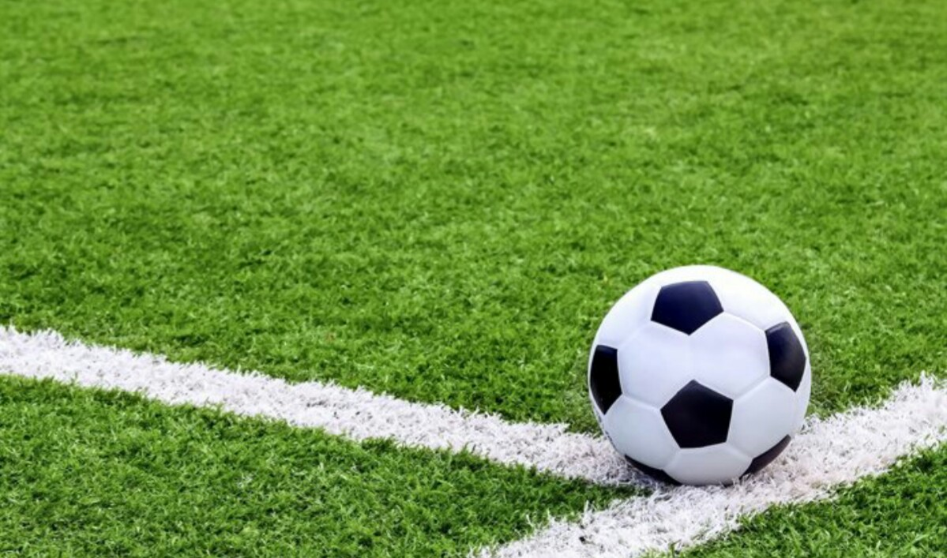
"Готов к труду и обороне СССР" (ГТО) — всесоюзный физкультурный комплекс
Комплекс ГТО был направлен на физическое развитие и укрепления здоровья граждан, являлся основой системы физвоспитания и был призван способствовать развитию массового физкультурного движения в Советском Союзе.
В 1970-е годы значки ГТО имели более 220 миллионов человек.

Slide 3
В комплекс входили гимнастические упражнения, бег (на короткие и средние дистанции), прыжки (в длину или высоту), метание (диска, копья, толкание ядра и др.), плавание, лыжные гонки (для бесснежных районов — марш-бросок или велогонки), стрельба (только для юношей).
Комплекс ГТО
имел 5 возрастных ступеней и золотые и серебряные значки
«Смелые и ловкие» — 10–11 и 12–13 лет
«Спортивная смена» — 14–15 лет
«Сила и мужество» — 16–18 лет
«Физическое совершенство»
- мужчины 19–28 и 29–39 лет,
- женщины 19–28 и 29–34 лет
«Бодрость и здоровье»
- мужчины 40–60 лет,
- женщины 35–55 лет

Slide 4
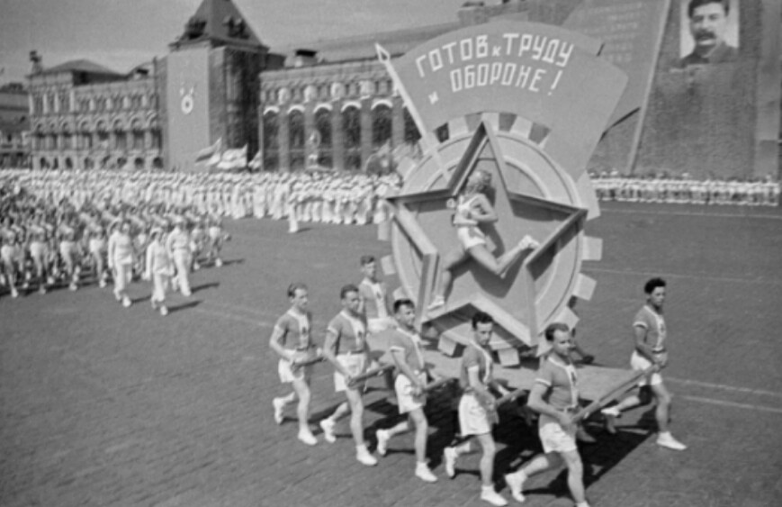
Система физической подготовки ГТО появилась в Советском Союзе в 1931 году и существовала до 1993.

Slide 5
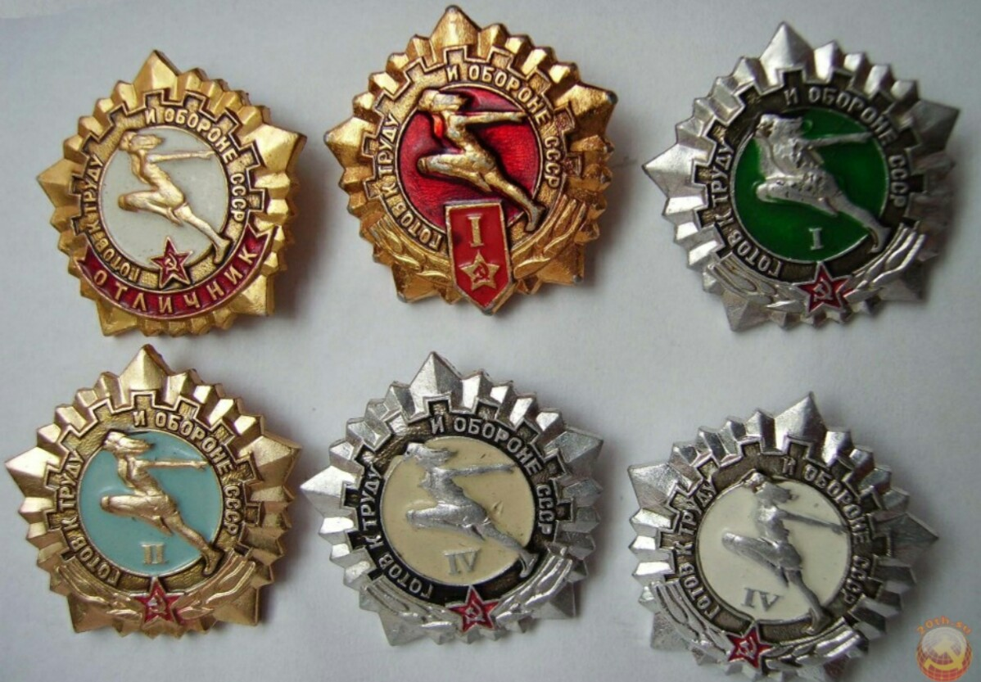

Slide 6
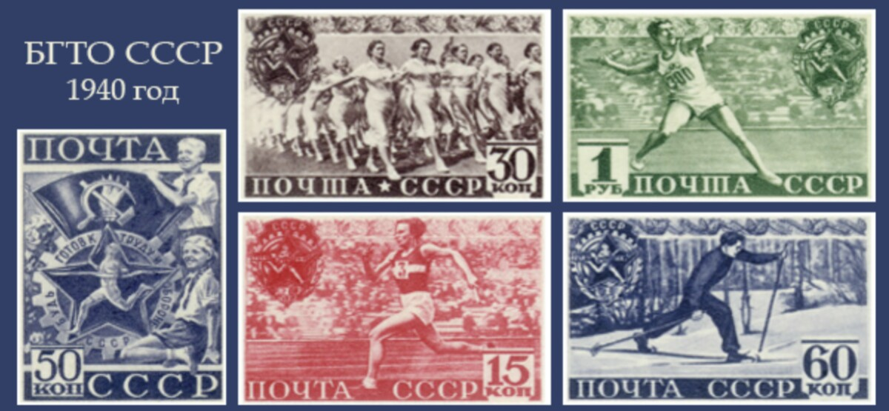
МАРКИ ГТО

Slide 8
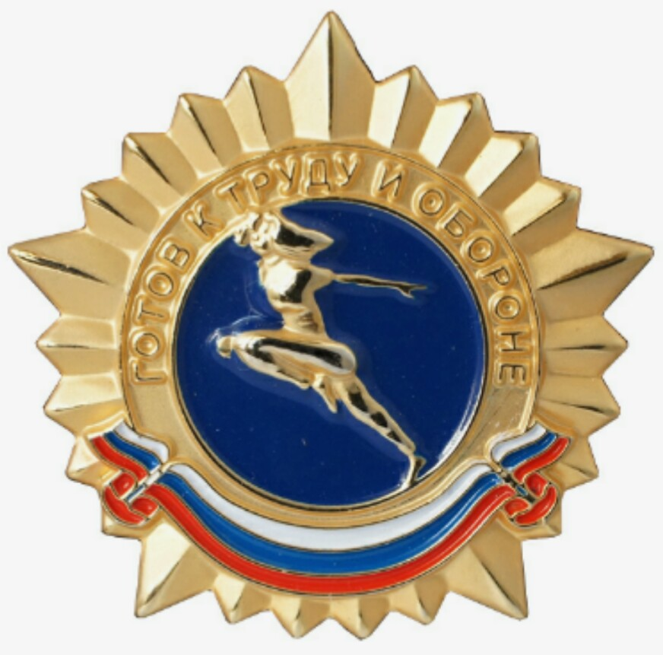
24 марта 2014 года президент России подписал указ
о возрождении программы ГТО

Slide 13
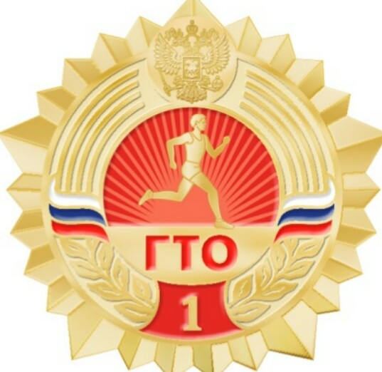
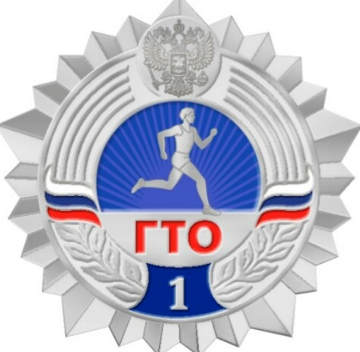
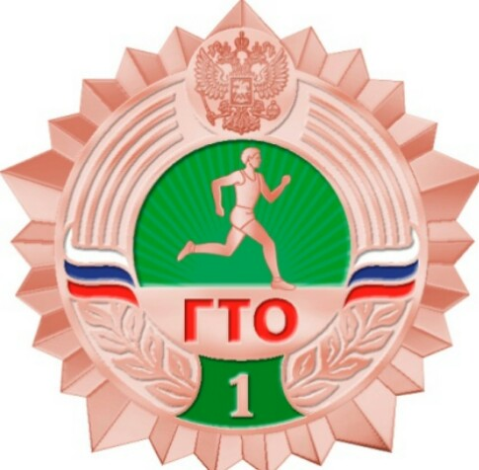
ЗНАЧКИ ГТО- 2015 г.

